Slide 1
计算机网络

Slide 2
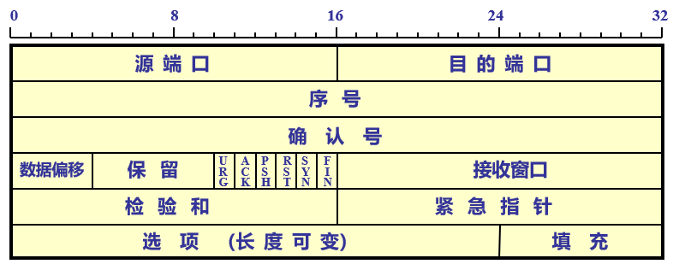

知识回顾
TCP数据封装
TCP可靠运输
Checksum
序号/确认号
确认和重传策略
定时器~超时重传
往返时间估计
TCP流量控制
测量RTT
估计RTT
计算RTT偏差
设定定时间隔
告知对方~我的接收窗口大小
TCP连接管理
三次握手
结束连接
page2

Slide 3
3.6 拥塞控制原理
3.7 TCP拥塞控制
3.8 本章复习总结
page3

Slide 4
3.6 拥塞控制原理
网络拥塞
  通俗地讲：
    由于 过多的端点高速发送大量的数据
    导致 网络(路由器)难以胜任数据的转发
  不同于流控制
    匹配发送端和接收端的速度
  拥塞的表现
    数据分组的丢失(路由器的缓存溢出)
    产生较长的时延(在路由器缓存排队)
  拥塞控制是网络中的关键问题
    Top-10 Problem！
page4

Slide 5

3.6 拥塞控制原理
3.6.1 拥塞的原因和代价
  场景1：两个发送方和一台具有无限缓存的路由器
    链路的带宽：R
    没有重传、流控制和拥塞控制
R/2
λ_{out}
λ_{in}
R/2
初始数据: λ_{in}
λ_{out}
delay
Host A
λ_{in}
R/2
Sever A
无限的共享输出链路缓存
Host B
page5
Sever B

Slide 6
3.6 拥塞控制原理
3.6.1 拥塞的原因和代价
  场景2：两个发送方和一台具有有限缓存的路由器
    链路的带宽：R
    有分组重传控制：
      应用层：λ_{in} = λ_{out}
      运输层：λ´_{in} ≥ λ_{in} (λ´_{in}包括了重传的数据分组)
初始数据: λ_{in}
吞吐率: λ_{out}
供给载荷: λ´_{in}
Host A
Sever A
有限的共享输出链路缓存
page6
Host B
Sever B

Slide 7
3.6 拥塞控制原理
3.6.1 拥塞的原因和代价
  场景2：两个发送方和一台具有有限缓存的路由器
    链路的带宽：R
    有分组重传控制
      应用层：λ_{in} = λ_{out}
      运输层：λ´_{in} ≥ λ_{in} (λ´_{in}包括了重传的数据分组)
理想状况:
  发送方“神知”路由器是否有可用缓存空间
  只在路由器有缓存空间的情况下才发数据
结果：
  不会丢失分组
  λ´_{in} = λ_{in}
初始数据: λ_{in}
吞吐率: λ_{out}
供给载荷: λ´_{in}
Host A
R/2
free buffer space!
Sever A
λ_{out}
有限的共享输出链路缓存
page7
Host B
λ_{in}
R/2
Sever B

Slide 8

3.6 拥塞控制原理
3.6.1 拥塞的原因和代价
  场景2：两个发送方和一台具有有限缓存的路由器
    链路的带宽：R
    有分组重传控制
      应用层：λ_{in} = λ_{out}
      运输层：λ´_{in} ≥ λ_{in} (λ´_{in}包括了重传的数据分组)
真实状况1:
  路由器缓存溢出，丢失分组
  发送方只在分组丢失的情况下重传
代价：
发送方会重传丢失的分组
λ´_{in} > λ_{in}
初始数据: λ_{in}
吞吐率: λ_{out}
供给载荷: λ´_{in}
Host A
R/2
no buffer space!
Sever A
λ_{out}
有限的共享输出链路缓存
page8
Host B
R/2
Sever B
λ_{in}

Slide 9

3.6 拥塞控制原理
3.6.1 拥塞的原因和代价
  场景2 ：两个发送方和一台具有有限缓存的路由器
    链路的带宽：R
    有分组重传控制
      应用层：λ_{in} = λ_{out}
      运输层：λ´_{in} ≥ λ_{in} (λ´_{in}包括了重传的数据分组)
真实状况2:
  路由器缓存中出现转发队列
  发送方产生超时事件
代价：
发送方会重传延时的分组
λ´_{in} > λ_{in}
初始数据: λ_{in}
吞吐率: λ_{out}
供给载荷: λ´_{in}
timeout
R/2
Host A
free buffer space!
λ_{out}
Sever A
有限的共享输出链路缓存
R/2
page9
Host B
λ_{in}
Sever B

Slide 10
3.6 拥塞控制原理
3.6.1 拥塞的原因和代价
  场景3 ：四发送方和一台具有有限缓存的多台路由器和多条路径
Host A
λ_{in} : original data
λ_{out}
Host B
λ'_{in}: original data, plus retransmitted data
finite shared output link buffers
Host D
Host C
page10

Slide 11
3.6 拥塞控制原理
3.6.1 拥塞的原因和代价
  场景3 ：四发送方和一台具有有限缓存的多台路由器和多条路径
C/2
λ_{out}
λ_{in}'
C/2
新的拥塞代价:
  一个路由器将分组丢失，这个路径上先前的路由器也做了无用功
page11

Slide 12
3.6 拥塞控制原理
3.6.1 拥塞的原因和代价
  场景1-3
C/2
R/2
R/2
λ_{out}
λ_{out}
λ_{out}
λ_{in}
R/2
λ_{in}'
R/2
λ_{in}'
C/2
page12

Slide 13
3.6 拥塞控制原理
3.6.2 拥塞控制的方法
  问题的关键：让发送方知道网络中是否产生了拥塞
  主要有两种方法
端到端拥塞控制
网络辅助的拥塞控制
网络层不提供显式拥塞反馈
端点通过超时和冗余确认来感知是否发生了拥塞
工作在运输层
  通过TCP实现拥塞控制
路由器会告知端点产生了拥塞
使用特殊的分组来告知阻塞
工作在链路层
page13

Slide 14
3.6 拥塞控制原理
3.7 TCP拥塞控制
3.8 本章复习总结
page14

Slide 15
3.7 TCP拥塞控制
发送方感知网络的拥塞程度，来限制发送速度
  如何感知网络拥塞？
    发送方产生超时事件
    收到接收方的3个冗余确认
  如何控制拥塞？
    发送方设计一个动态调节的“阀门”——拥塞窗口
page15

Slide 16
3.7 TCP拥塞控制
拥塞窗口(cwnd)
  发送端的一个动态参数
  用于控制发送速度
  初始值为1MSS(最大报文段长度)
  问题：如何动态调节拥塞窗口？
Cwnd
Sender Process
Sender Network layer
page16

Slide 17
3.7 TCP拥塞控制
拥塞窗口的工作机制
  限制向网络中传输的数据
    LastByteSent-LastByteAcked ≤ cwnd
  拥塞窗口是动态参数
  TCP传输速率也是动态的
    粗略地估计，在一个RTT内可以传输cwnd个字节
cwnd
发送方的序号空间
最后确认的序号
最后发送的序号
已经发送但尚未确认的序号
rate
cwnd
~
bytes/sec
~
RTT
page17

Slide 18
3.7 TCP拥塞控制
拥塞窗口的动态调节策略
  在拥塞产生之前，保守地增加拥塞窗口的大小
    加性增: 每次增加1MSS个字节，直到检测到丢包事件
  在感知到拥塞后，迅速地减小拥塞窗口的大小
    乘性减: 发生丢包事件后，拥塞窗口马上缩小一半
additively increase window size …
…. until loss occurs (then cut window in half)
cwnd: TCP sender
congestion window size
page18
time

Slide 19
3.7 TCP拥塞控制
TCP拥塞控制算法
  主要包含3个部分
    (1) 缓慢启动 (2) 拥塞避免 (3) 快速恢复
page19

Slide 20

3.7 TCP拥塞控制
TCP拥塞控制算法
  主要包含3个部分
    (1) 缓慢启动 (2) 拥塞避免 (3) 快速恢复
    连接开始，速率翻倍提高，直到发生第一个丢包事件
      拥塞窗口初始值为1MSS
      每经历1RTT，拥塞窗口翻倍
      收到ACK后便进行更新
    初始速度很低，然后指数增长
    问题：可否一直指数增长？
      丢包事件产生后要“缩减”拥塞窗口！！
Host A
Host B
one segment
RTT
two segments
four segments
time
page20

Slide 21
3.7 TCP拥塞控制
TCP拥塞控制算法
  主要包含3个部分
    (1) 缓慢启动 (2) 拥塞避免 (3) 快速恢复
    问题：可否一直指数增长？
    产生超时事件：
      拥塞窗口重设为1MSS，
      重新慢启动
    收到3个冗余确认：
      拥塞窗口减半，
      然后线性增长
cwnd
3个冗余确认
超时
RTT
page21

Slide 22
3.7 TCP拥塞控制
TCP拥塞控制算法
  主要包含3个部分
    (1) 缓慢启动 (2) 拥塞避免 (3) 快速恢复
    慢启动阶段可否一直增长窗口？——可否提前采取措施？
    更保守的方式：拥塞避免
      设定一个门限(阈yù值)
      拥塞窗口达到门限值后
      进入加性增长：每次增加1MSS
    问题：可否一直加性增长？
      产生丢包事件后，要收缩窗口！！
      还要收缩阈值！！！怎么收缩？
cwnd
？
拥塞避免
阈值
慢启动
RTT
page22

Slide 23
3.7 TCP拥塞控制
TCP拥塞控制算法
  主要包含3个部分
    (1) 缓慢启动 (2) 拥塞避免 (3) 快速恢复
    慢启动阶段可否一直增长窗口？
    更保守的方式：拥塞避免：
      设定一个门限(阈yù值)
      拥塞窗口达到门限值后
      进入加性增长：每次增加1MSS
    问题：可否一直加性增长？
      产生丢包事件后，要收缩窗口！！怎么收缩？
        阈值：缩减为当前拥塞窗口的一半
        超时：拥塞窗口重新进入慢启动
        三个冗余ACK：拥塞窗口从新的阈值开始加性增加（策略1）
cwnd
拥塞避免
阈值
阈值2
慢启动
丢包
RTT
page23

Slide 24
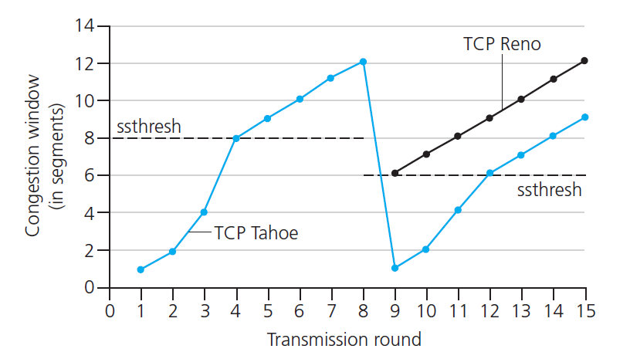
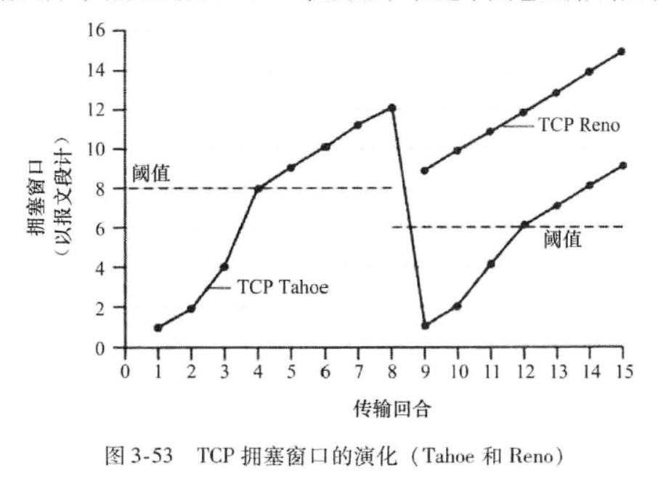
3.7 TCP拥塞控制
TCP拥塞控制算法
  主要包含3个部分
    (1) 缓慢启动 (2) 拥塞避免 (3) 快速恢复
      快速恢复是TCP的可选功能
      TCP Tahoe：没有快速恢复
      TCP Reno：综合了快速恢复
v6, 7
v5-
page24

Slide 25
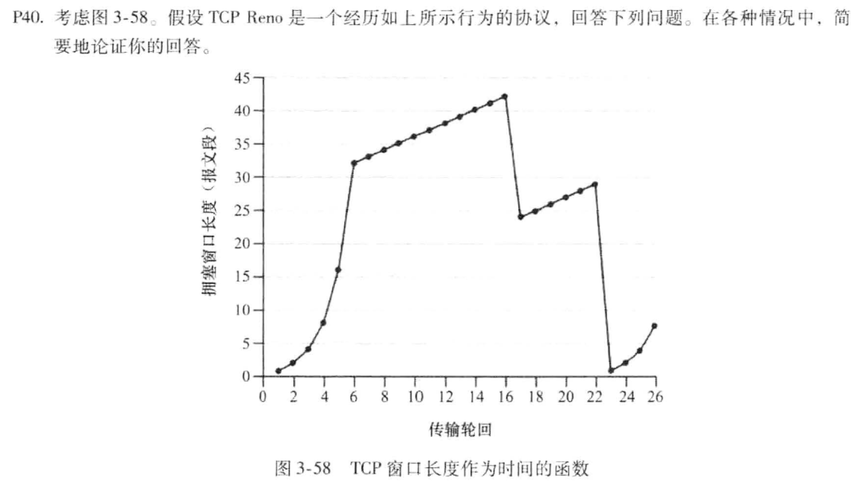
3.7 TCP拥塞控制
TCP拥塞控制算法
  习题P40
  指出TCP慢启动的时间间隔
  指出TCP拥塞避免的时间间隔
  第16个回合发生了什么事情？
    三次冗余确认 or 超时？
  第22个回合呢？
  第1-16回合的拥塞窗口阈值多大？
  第18-22回合拥塞窗口阈值多大？
  第23-26回合拥塞窗口阈值多大？
  在哪个回合发送了第70个报文段？
  17-22个回合发送了多少个分组？23-26回合呢？
  若第26回合检测到3个冗余确认，在第27个回合拥塞窗口和阈值应该怎么设定？
  若用TCP Tahoe策略，第19个回合拥塞窗口和阈值各为多大？（参考虚线）
page25

Slide 26
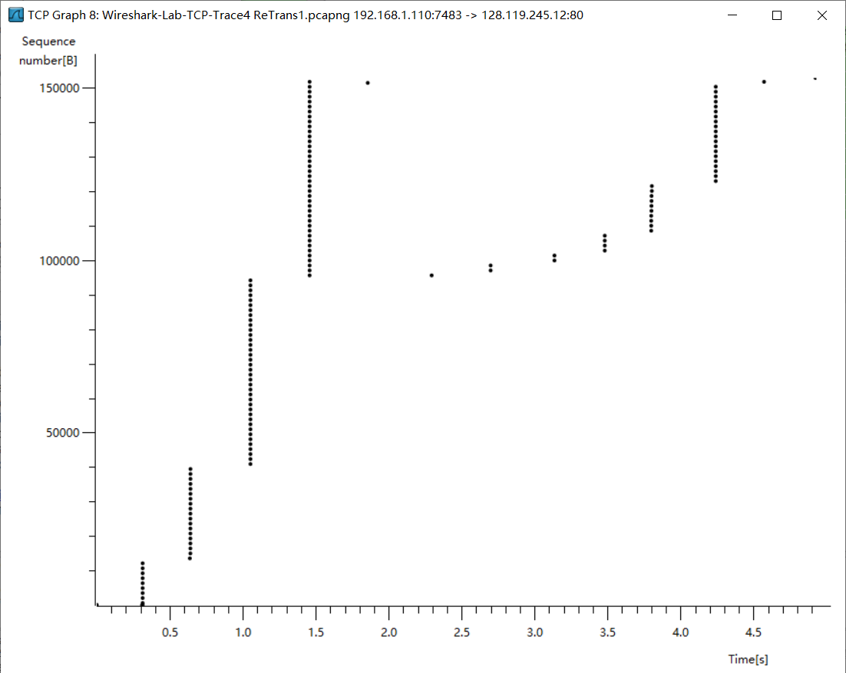
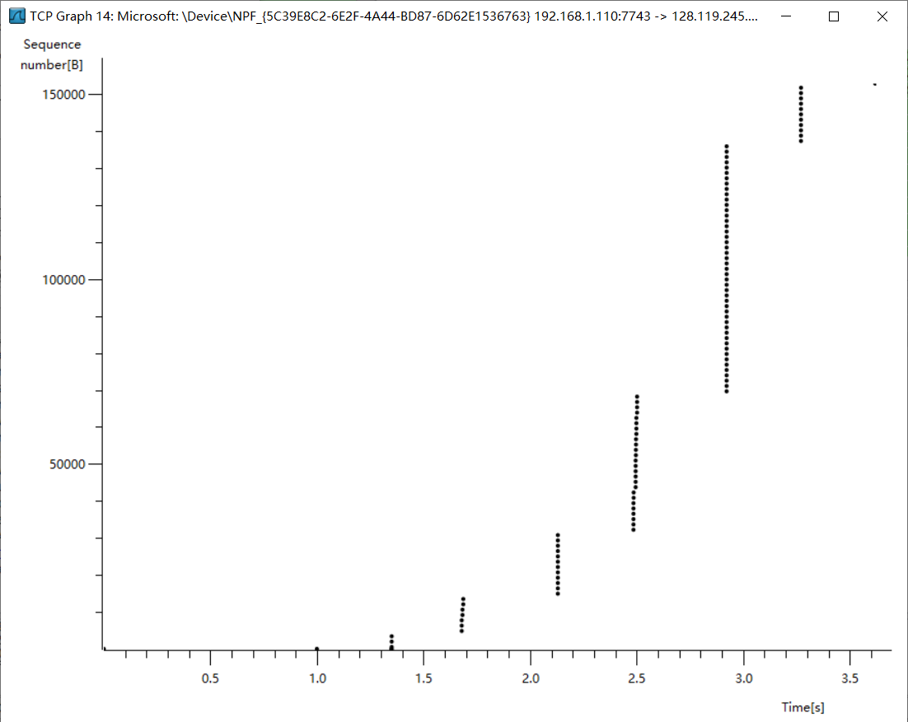
3.7 TCP拥塞控制
TCP拥塞控制算法
  WireShark实验中将看到的一些情况（Stevens Graph）
page26

Slide 27
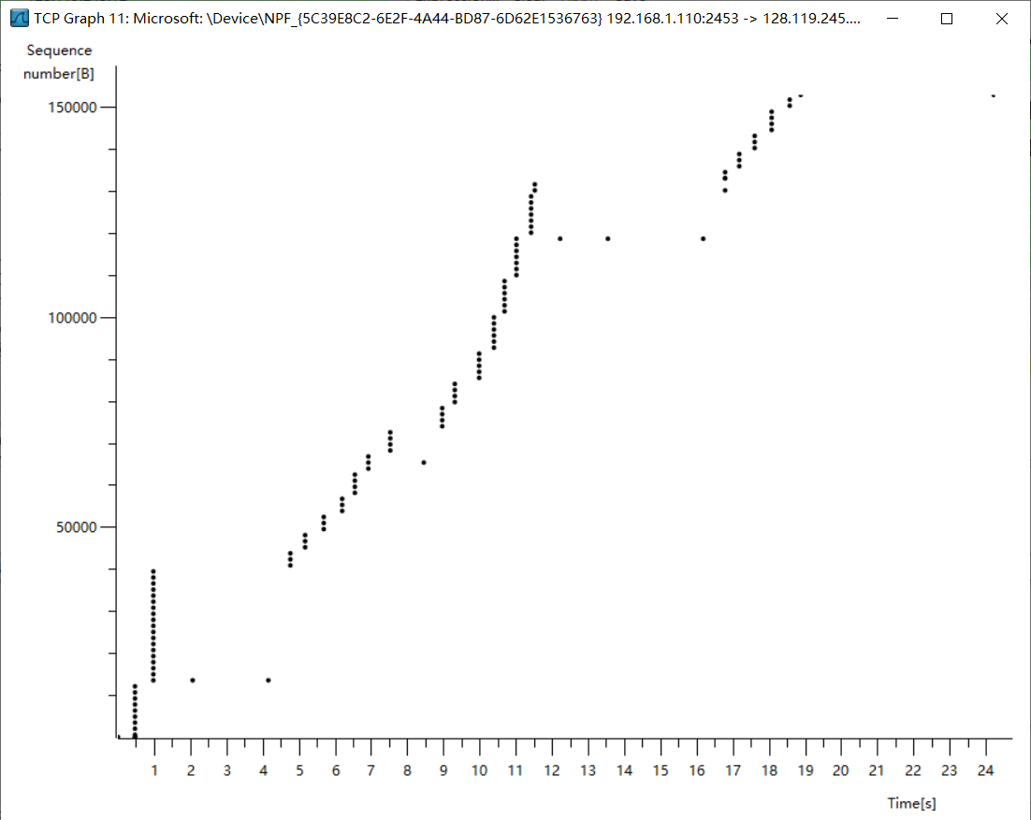
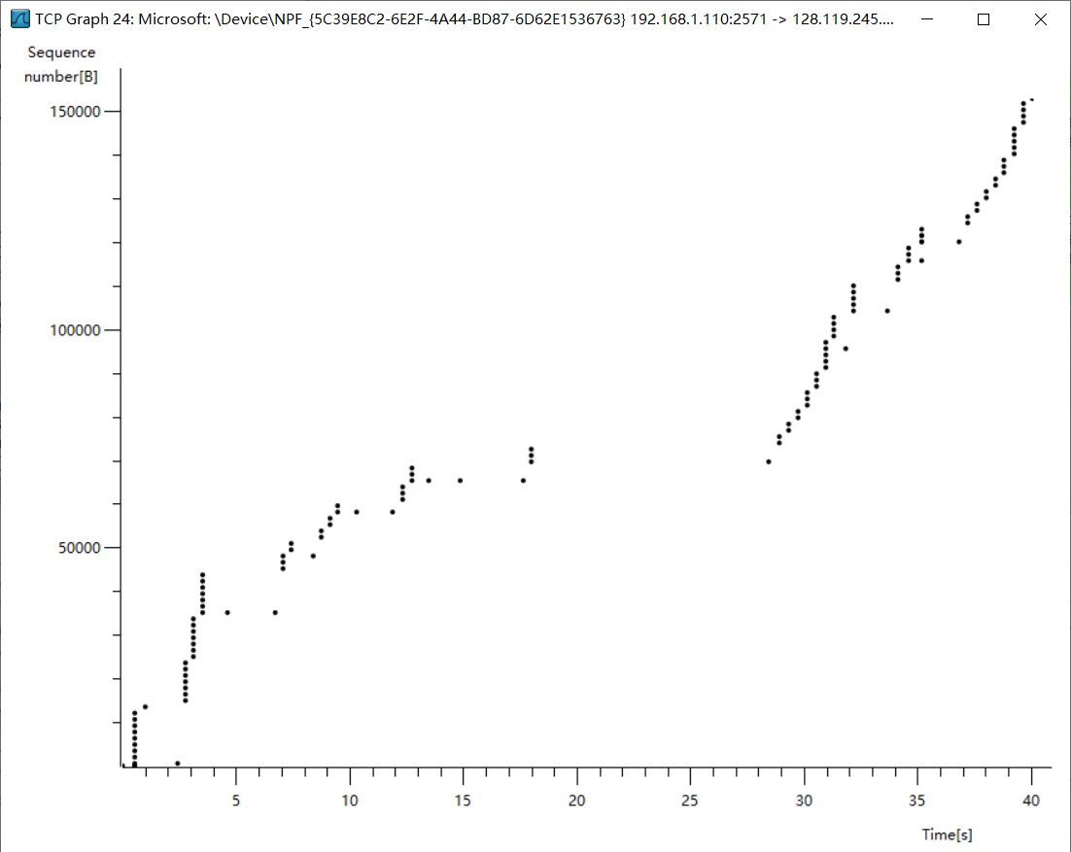
3.7 TCP拥塞控制
TCP拥塞控制算法
  WireShark实验中将看到的一些情况（Stevens Graph）
page27

Slide 28


3.7 TCP拥塞控制
拥塞窗口的工作机制
New
ACK!
New
ACK!
.
duplicate ACK
new ACK
dupACKcount++
new ACK
cwnd = cwnd + MSS (MSS/cwnd)
dupACKcount = 0
transmit new segment(s), as allowed
cwnd = cwnd+MSS
dupACKcount = 0
transmit new segment(s), as allowed
Λ
cwnd = 1 MSS
ssthresh = 64 KB
dupACKcount = 0
cwnd > ssthresh
slow
start
Λ
congestion
avoidance
timeout
ssthresh = cwnd/2
cwnd = 1 MSS
dupACKcount = 0
retransmit missing segment
duplicate ACK
timeout
dupACKcount++
ssthresh = cwnd/2
cwnd = 1 MSS
dupACKcount = 0
retransmit missing segment
timeout
New
ACK!
ssthresh = cwnd/2
cwnd = 1
dupACKcount = 0
retransmit missing segment
New ACK
dupACKcount == 3
cwnd = ssthresh
dupACKcount = 0
dupACKcount == 3
ssthresh= cwnd/2
cwnd = ssthresh + 3
retransmit missing segment
ssthresh= cwnd/2
cwnd = ssthresh + 3
retransmit missing segment
fast
recovery
duplicate ACK
cwnd = cwnd + MSS
transmit new segment(s), as allowed
page28

Slide 29
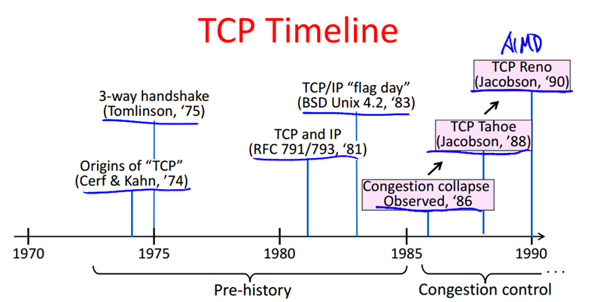
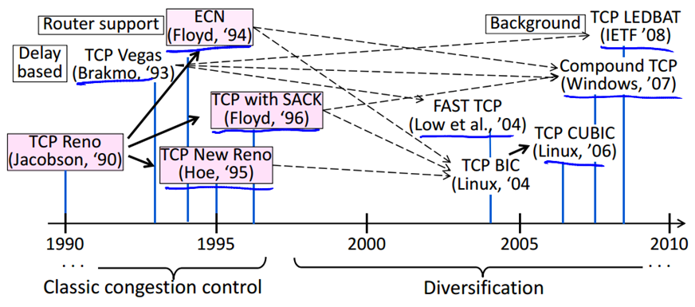
3.7 TCP拥塞控制
补充：TCP协议的发展过程
page29

Slide 30
3.7 TCP拥塞控制
TCP吞吐量的宏观描述
  平均吞吐量是拥塞窗口和RTT的函数，Why？
  设W为丢包事件产生时的拥塞窗口大小
    平均窗口大小约 3/4W
    平均吞吐量为3/4W per RTT
3
W
avg TCP thruput =
RTT
bytes/sec
4
W
W/2
page30

Slide 31

3.7 TCP拥塞控制
TCP的公平性
  公平性的目标：
    如果 K个TCP连接共享一个带宽为R的链路
    每个TCP连接拥有的平均传输率为 R/K
TCP connection 1
Bottleneck router
capacity R
TCP connection 2
page31

Slide 32

3.7 TCP拥塞控制
TCP的公平性
  设有两个相互竞争的连接
  公平性的体现：
TCP connection 1
R
平等带宽共享
bottleneck
router
capacity R
全带宽利用率曲线
TCP connection 2
loss: decrease window by factor of 2
连接2的吞吐量
congestion avoidance: additive increase
loss: decrease window by factor of 2
congestion avoidance: additive increase
连接1的吞吐量
R
page32

Slide 33
3.7 TCP拥塞控制
TCP的公平性
  挑战1：公平性和UDP
    实例：多媒体传输不乐于使用TCP，而是使用UDP
        不希望用拥塞窗口来控制吞吐率
        恒定高速传输数据，也可以容忍数据丢失
      →和UDP而言，TCP的公平性受挫
        UDP压制TCP的吞吐量
  挑战2：公平性和并发TCP连接
    实例：某些应用使用并发TCP连接
page33

Slide 34

3.7 TCP拥塞控制
补充：网络辅助拥塞控制
  网络层(路由器)产生拥塞信号
  发送方感知后调节拥塞窗口
source
TCP ACK segment
destination
application
TCP
network
link
physical
application
TCP
network
link
physical
ECE=1
ECN=00
ECN=11
IP datagram
page34

Slide 35
3.6 拥塞控制原理
3.7 TCP拥塞控制
3.8 本章复习总结
page35

Slide 36
3.8 本章复习总结
发送方
接收方
知识点1：运输层概况
  提供端到端的逻辑通信
  多路复用和多路分解：端口号
    周知端口区间
    源端口/目的端口
  Socket
    TCP Socket
      四元组
    UDP Socket
      二元组


应用进程
应用进程




应
用
层






端口
端口
TCP 复用
UDP 复用
运
输
层
TCP 分用
UDP 分用
TCP 报文段
UDP 用户数据报
TCP 报文段
UDP 用户数据报
IP 复用
网
络
层
IP 分用
IP 数据报
IP 数据报
32 bits
源端口号
目的端口号
其他首部字段
应用数据
(报文, 分段报文)
page36
TCP/UDP 数据封装

Slide 37


3.8 本章复习总结
知识点2：UDP协议和Checksum
UDP协议
  简单高效：尽最大努力交付
  报文格式：首部8字节/4个字段
检验和：
  差错检验流程
  Checksum
    16bits
    加法
    回卷
32 bits
源端口号
目的端口号
长度
检验和
有效载荷长度
载荷：应用数据
(报文，分段报文)
UDP 报文段结构
（UDP 用户数据报）
确定“数据”是否出错
发送方
主机
接收方
主机
Data
比较
计算
计算
检验和
检验和
Data’
不可靠的网络
page37

Slide 38
3.8 本章复习总结
知识点3：可靠传输原理
  机制：停止等待协议
    工具/方法：有限状态机
    差错检验，Timer
    确认，重传
  机制：流水线协议
    差错检验，Timer
    分组序号/确认序号
    技术/方法：滑动窗口
    确认和重传策略（分析各种场景）
      回退N步
      选择重传
Timer
Wait for
call 0
Wait for ACK 0
Wait for ACK 1
Wait for
call 1
Timer
A
B
A
B
pkt₀
pkt₀
计时
pkt₁
计时
pkt₁
pkt₂
pkt₂
失
pkt₃
ack₀
错
pkt₃
ack₀
弃
ack₀
pkt₁
弃
ack₂
pkt₂
pkt₁超时
pkt₁
ack₃
pkt₃
pkt₄
pkt₄
page38

Slide 39


3.8 本章复习总结
知识点4：TCP可靠传输
  可靠的字节流传输
  序号/确认号的设定机制
  TCP确认和重传策略
    延迟确认
    累积确认
    重复确认
    立即确认
    快速重传
    加倍超时
Host A
Host B
重复确认
超时
page39

Slide 40
3.8 本章复习总结
知识点5：TCP往返时延和超时时间间隔
  SampleRTT: 在某个时刻测量出样本
  EstimatedRTT：使用指数加权平均移动进行估计
    EstimatedRTT = (1-α)*EstimatedRTT + α*SampleRTT
  DevRTT：计算偏差
    DevRTT = (1-β)*DevRTT + β*|SampleRTT-EstimatedRTT|
  Timer：根据估计和偏差设定时间间隔
    TimeoutInterval = EstimatedRTT + 4*DevRTT
page40

Slide 41
3.8 本章复习总结
知识点6：TCP数据封装
32 bit
比特 0 8 16 24 32
源 端 口
目 的 端 口
序 号
确 认 号
20 字节的
固定首部
TCP
首部
数据偏移
保 留
U
R
G
A
C
K
P
S
H
R
S
T
S
Y
N
F
I
N
接收窗口
检 验 和
紧 急 指 针
选 项 （长 度 可 变）
填 充
TCP 首部
TCP 数据载荷(应用层报文分段)
TCP 报文段
page41

Slide 42
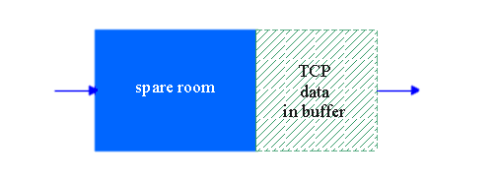
3.8 本章复习总结
知识点7: TCP流量控制
  机制：
    接收窗口：接收缓存中的剩余空间
    接收方在向发送方确认时，随时告诉对方自己接收窗口的大小
RcvWindow
data from IP
data to application process
RcvBuffer
page42

Slide 43
3.8 本章复习总结
知识点8: TCP连接管理
  机制：
    建立连接：三次握手
    释放连接
IP: 172.20.60.13
Port: 49753
IP: 128.119.245.12
Port: 80
[SYN] Seq=0, len=0
三次握手建立连接
[SYN,ACK] Seq=0, Ack=1, len=0
HTTP请求
[SYN,ACK] Seq=1, Ack=1, len=0
[ACK] Seq=1, Ack=1, len=300
[ACK]Seq=1, Ack=301, len=0
[ACK]Seq=1, Ack=301, len=489
HTTP响应
[ACK] Seq=301, Ack=490, len=0
[FIN,ACK] Seq=490, Ack=301, len=0
结束连接
[ACK] Seq=301, Ack=491, len=0
page43

Slide 44
3.8 本章复习总结
知识点9: TCP拥塞控制
  机制：
    加性增，乘性减
    拥塞窗口
    拥塞控制算法
      慢启动
      拥塞避免
      快恢复
additively increase window size …
…. until loss occurs (then cut window in half)
cwnd: TCP sender
congestion window size
time
v6, 7
v5-
page44

Slide 45


Q & A

